Slide 1
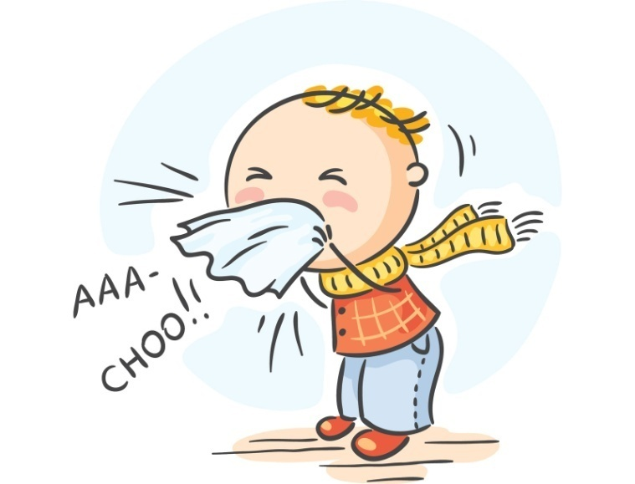
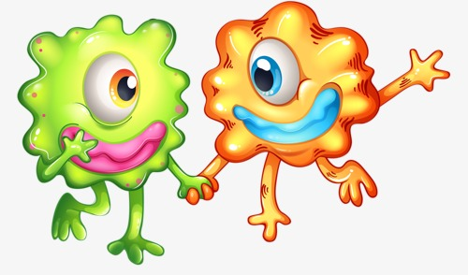
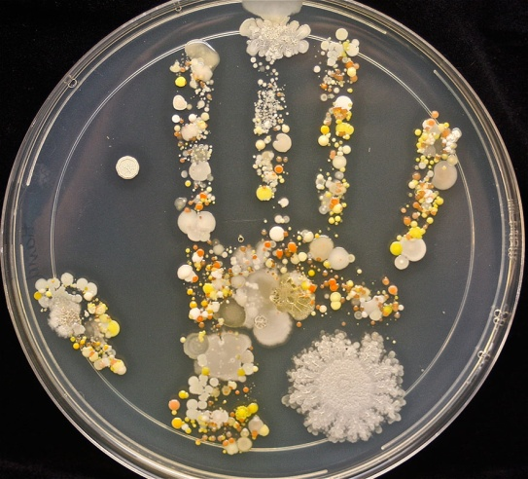
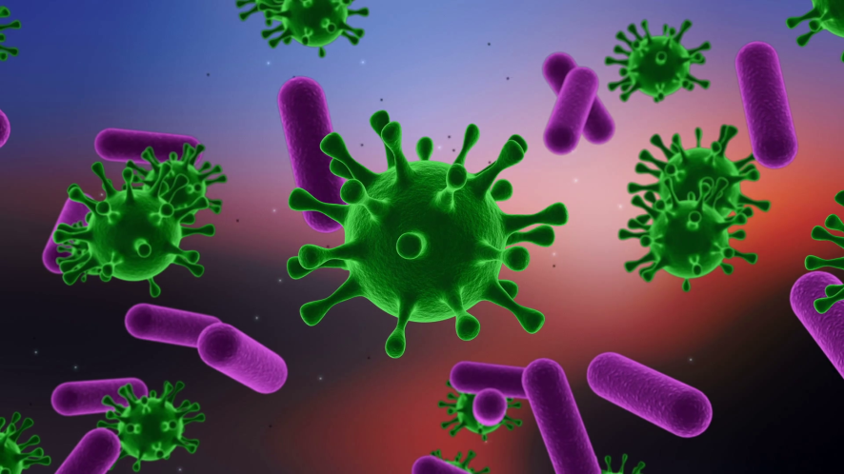
Vírusy a baktérie

Slide 2
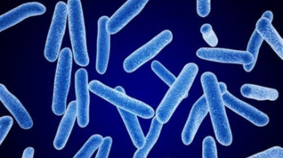
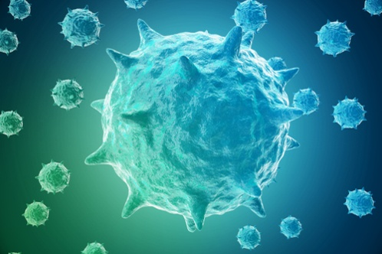
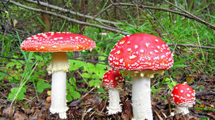

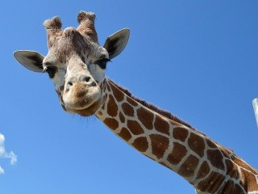
Organizmy
Bunkové
Nebunkové
vírusy
živočíchy
vírusy
baktérie
huby
rastliny

Slide 3
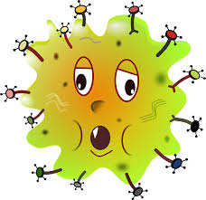
Vírusy
Od ostatných organizmov sa odlišujú hlavne tým, že:
ich telo netvorí bunka,
nedokážu rásť,
nedokážu sa sami rozmnožovať.
Sú najjednoduchšie organizmy, ktoré nedokážu samé existovať.

Slide 4
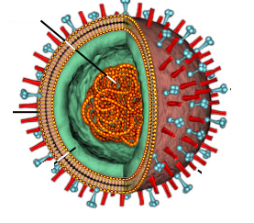
Stavba tela vírusov
Ich telo tvorí iba bielkovinový obal a vo vnútri dedičná informácia.
Dedičná informácia
Bielkovinový obal

Slide 5
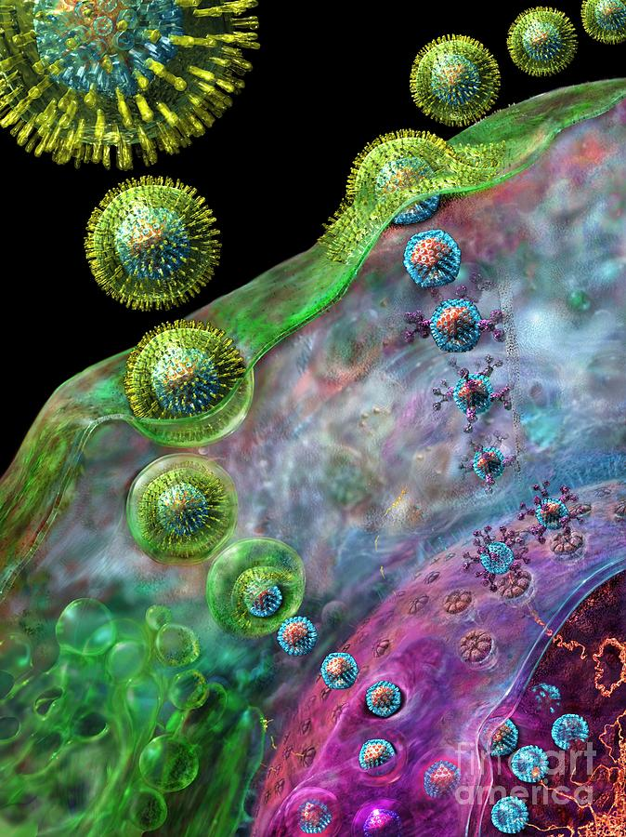
Bielkovinový obal plní tieto funkcie:
viazanie sa na bunku hostiteľa,
ochrana dedičnej informácie.
Dedičná informácia zabezpečuje množenie vírusu vo vnútri hostiteľa.
Sú to vnútrobunkové parazity.

Slide 6
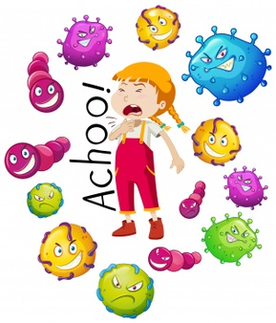
Vírusové ochorenia
Vírusy spôsobujú nákazlivé (infekčné) ochorenia rastlín, živočíchov i človeka.
Do tela sa dostávajú krvou, vdýchnutím, prehltnutím.
Najznámejšími vírusovými ochoreniami sú chrípka, kiahne, osýpky, besnota, žltačka, HIV/AIDS, detská obrna, zápal mozgových blán.

Slide 7
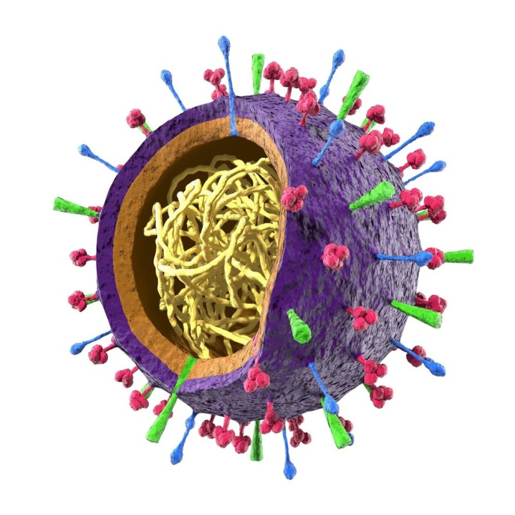
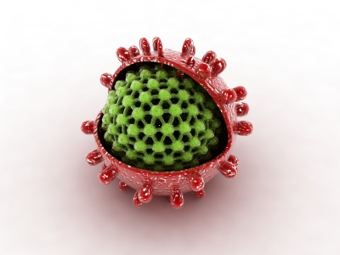
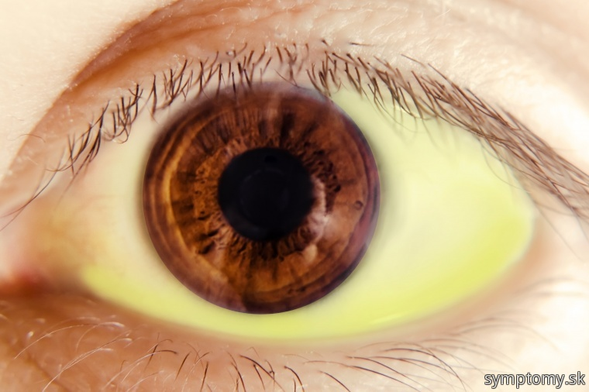
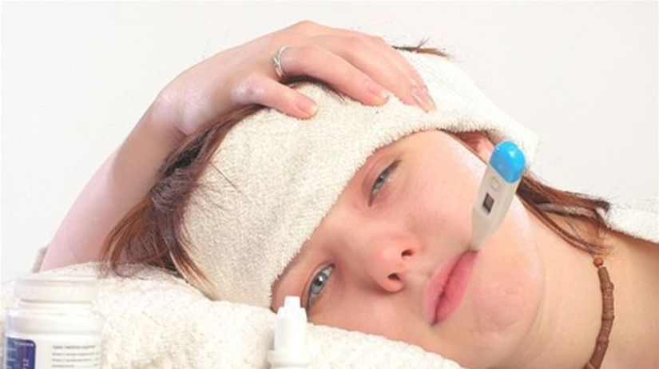
vírus chrípky
vírus žltačky typu C

Slide 8
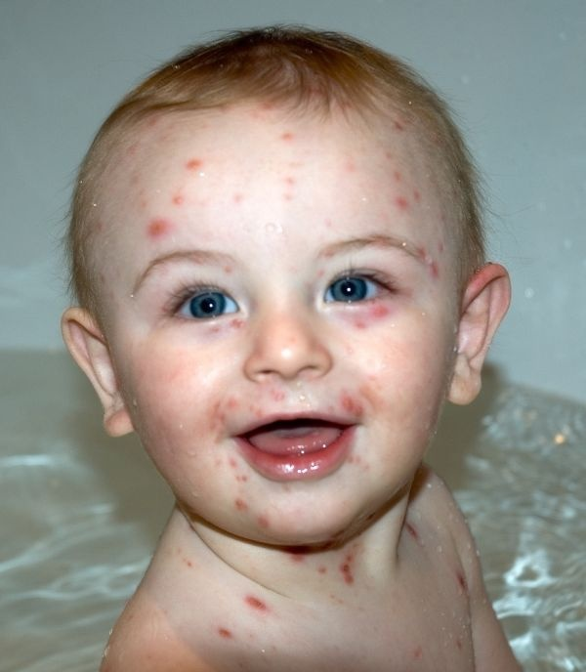
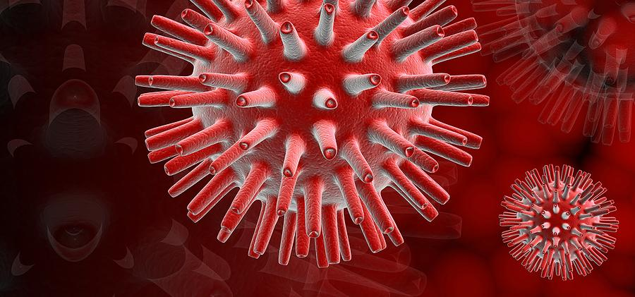
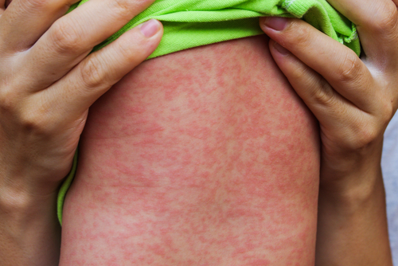
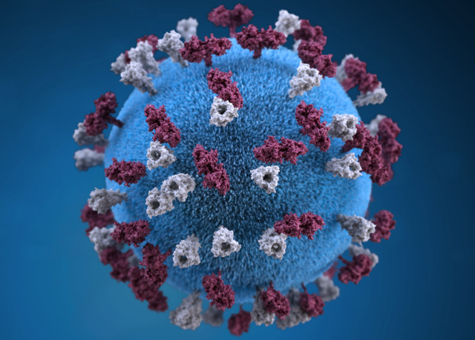
vírus kiahní
vírus osýpok

Slide 9
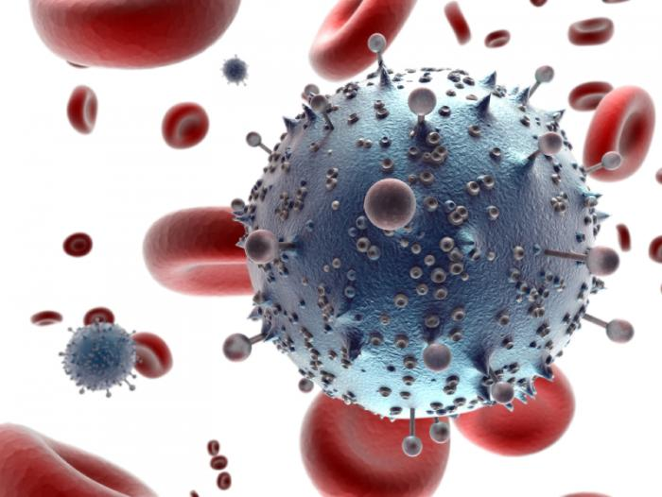
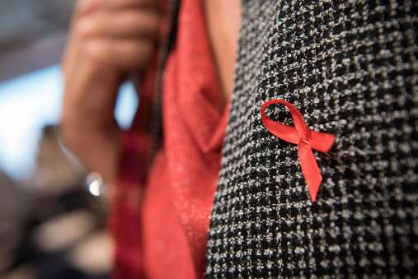
vírus HIV spôsobuje ochorenie AIDS
Svetový deň HIV/AIDS si pripomíname 1. decembra červenou stužkou.

Slide 10
Poznámky do zošita: Vírusy a baktérie
Vírusy
Sú nebunkové organizmy (ich telo nemá bunku).
Sú vnútrobunkové parazity, ktoré nedokážu žiť samostatne.
Do tela sa dostávajú: a) vdýchnutím
b) prehltnutím
c) krvou
Ich telo je zložené z bielkovinového obalu a dedičnej informácie.
Ochorenia: chrípka, kiahne, osýpky, besnota, žltačka, HIV/AIDS, detská obrna, zápal mozgových blán.

Slide 11
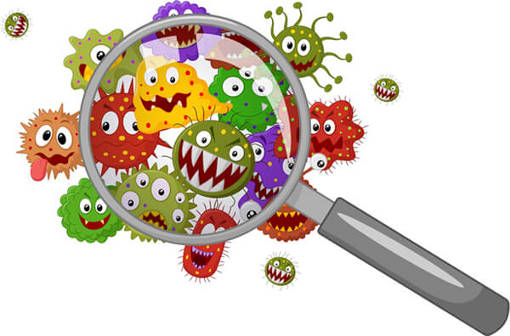
Baktérie
Obývajú všetky typy životného prostredia. Nájdeme ich vo vode, v pôde, vo vzduchu, na povrchu i vo vnútri tiel živých organizmov.
Vedný odbor, ktorý sa zaoberá ich štúdiom sa nazýva bakteriológia.

Slide 12
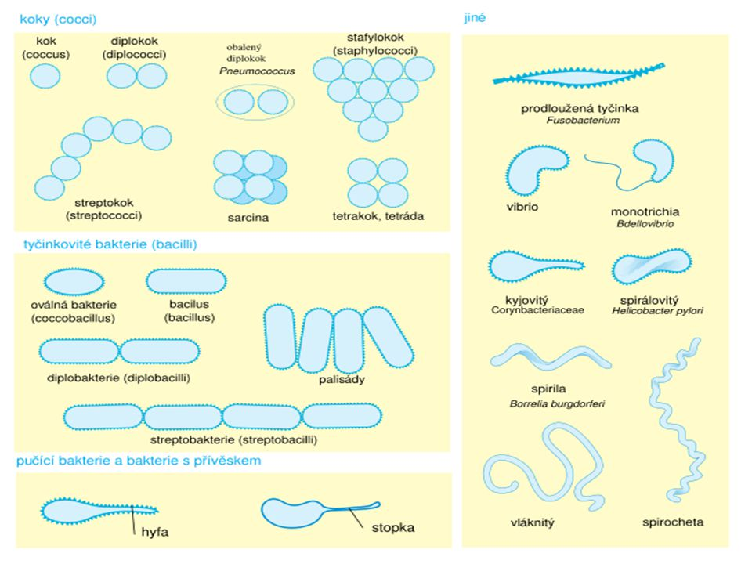

Slide 13
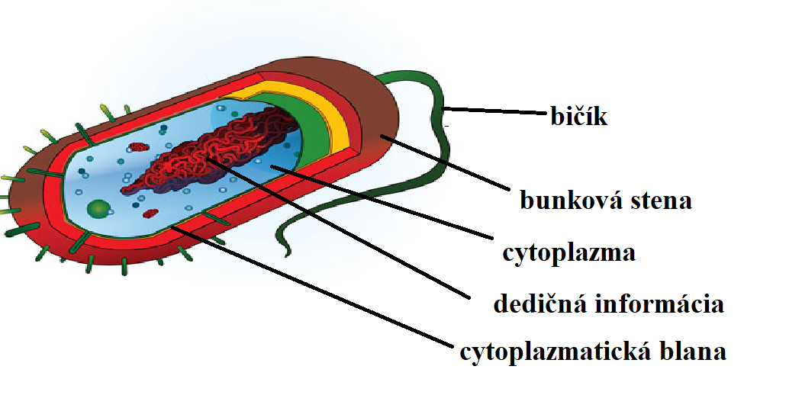
Stavba tela baktérií
Ich telo tvorí 1 bunka jednoduchej stavby.
Pozor!!!V bunke baktérií sa nenachádza jadro, ale iba voľne uložené vlákno, v ktorom sa nachádza dedičná informácia.

Slide 14
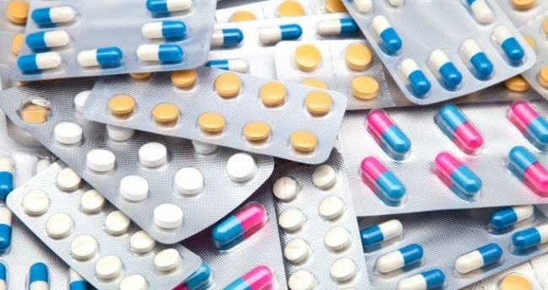
Ochorenia spôsobené baktériami
Najznámejšie ochorenia, ktoré sú spôsobené baktériami: zápal stredného ucha, angína, zápal priedušiek, zápal pľúc, tuberkulóza (TBC), tetanus, salmonelóza, týfus.
Tieto ochorenia sa liečia antibiotikami, ktoré zastavujú rozmnožovanie baktériami alebo ich usmrcujú.
Biela krvinka naháňa baktériu. - video

Slide 15
Prevencia pred vírusovými a bakteriálnymi ochoreniami
dodržiavanie hygieny (pravidelné umývanie rúk)
dopĺňanie vitamínov (v strave)
pitie dostatočného množstva tekutín
pohyb na čerstvom vzduchu
očkovanie
Bol raz jeden život- očkovanie- video
Ničenie vírusov a baktérií teplom, žiarením alebo chemickými látkami sa nazýva dezinfekcia.

Slide 16
Pokračujeme v písaní
Baktérie
Ich telo tvorí jedna bunka. Stavba tela: bunková stena, cytoplazmatická membrána, cytoplazma, dedičná informácia.
Ochorenia: angína, zápal stredného ucha, zápal pľúc, tuberkulóza, tetanus, salmonelóza, týfus. Bakteriálne ochorenia sa liečia antibiotikami.
Predchádzanie vírusovým a bakteriálnym ochoreniam:
a) očkovanie
b) správna životospráva (strava bohatá na vitamíny, pohyb na čerstvom vzduchu, pitie tekutín)
Dokument: Tvorové v nás - video
https://www.youtube.com/watch?v=ZS3Ijb5UcKo

Slide 17
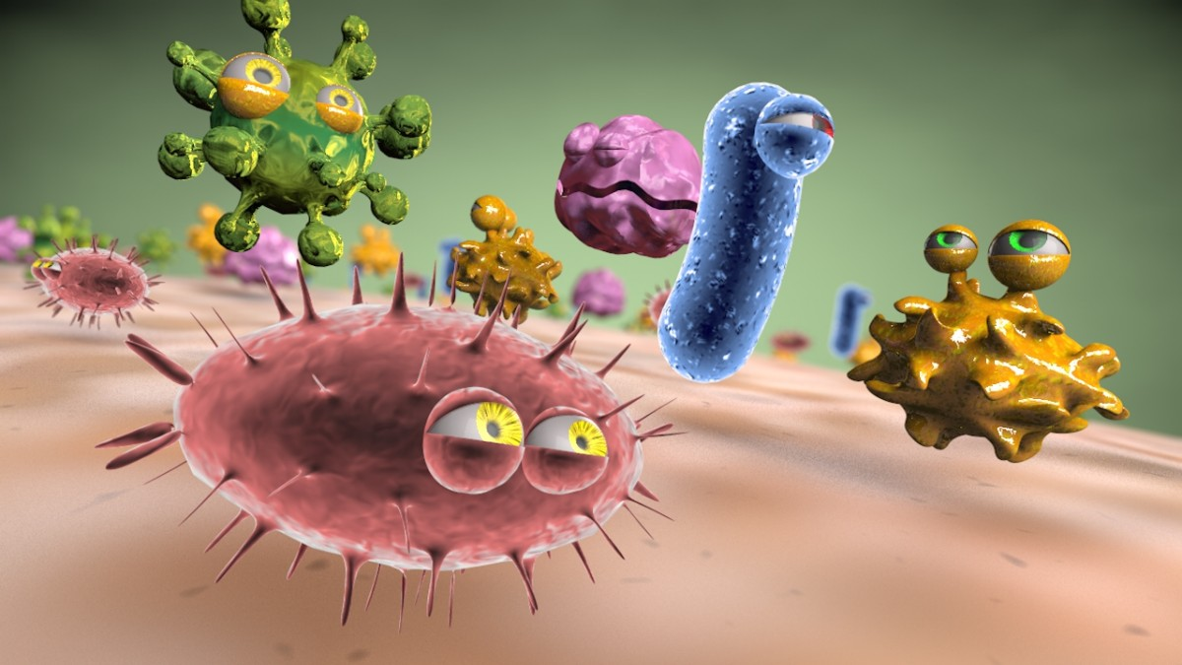
Ďakujem za pozornosť

